Slide 1

GUÍA 1 - Coeficientes
PREGUNTAS
1° Cuatrimestre - 2025

Slide 2
Pregunta N°1
Al seleccionar cierto equipo, usted deberá elegir una de las siguientes opciones. Justifique.
Que la fase de control sea la continua
Que la fase de control sea la dispersa
Justificación
La fase continua responderá mejor y más rápido a cambios en las variables operativas.
La fase continua es mecánicamente más manejable. La fase dispersa es más impredecible.
Por lo tanto, queremos que la fase más “complicada” responda a las exigencias lo mejor posible.

Slide 3
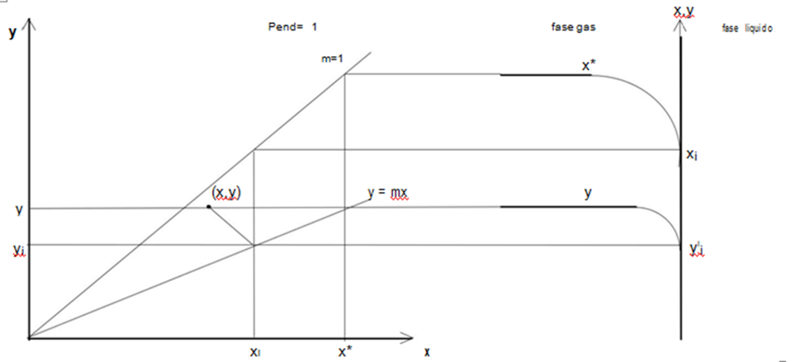
Pregunta N°2
Completar el siguiente perfil del lado del líquido:

Slide 4
Pregunta N°2
Armamos el diagrama completo desde cero
Gas Líquido

Slide 5
Pregunta N°2
Armamos el diagrama completo desde cero
Gas Líquido

Slide 6
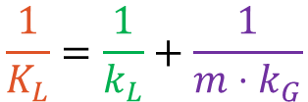



Pregunta N°3
¿Cuál es la fase de control del perfil anterior?
$$N_{A}=K_{L}⋅\left(x^{∗}−x_{A}\right)=k_{L}⋅\left(x_{i}−x_{A}\right)=k_{G}⋅(y_{A}−y_{i})$$
$$\frac{1}{K_{L}}=\frac{1}{k_{L}}+\frac{1}{m⋅k_{G}}$$
$$\frac{N_{A}}{K_{L}}=\frac{N_{A}}{k_{L}}+\frac{N_{A}}{m⋅k_{G}}$$
$$\left(x^{∗}−x_{A}\right)=\left(x_{i}−x_{A}\right)+\frac{\left(y_{A}−y_{i}\right)}{m}$$
$$\left(x^{∗}−x_{A}\right)=\left(x_{i}−x_{A}\right)+(x^{∗}−x_{i})$$

Slide 7

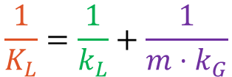


Pregunta N°3
Gas Líquido
$$\frac{1}{K_{L}}=\frac{1}{k_{L}}+\frac{1}{m⋅k_{G}}$$
$$\left(x^{∗}−x_{A}\right)=$$
$$\left(x_{i}−x_{A}\right)+$$
$$(x^{∗}−x_{i})$$
Entonces,
¿Cuál es la fase de control?

Slide 8



Pregunta N°4
Refiriéndose nuevamente al perfil de la pregunta N°2, notar que se trata de una transferencia G → L, aunque x > y.
¿Este hecho contradice la ley de Fick? (“la materia se transporta de zonas de alta concentración a zonas de baja concentración”)
Justificación
La Ley de Fick habla sobre diferencias de concentraciones DENTRO de una misma fase.
Esto se debe a que es una Ley de Transporte y, por lo tanto, una Ley Cinética.
Veamos si se cumple en el perfil del punto N°2…
Gas Líquido
$$N_{A}$$
$$N_{A}$$

Slide 9
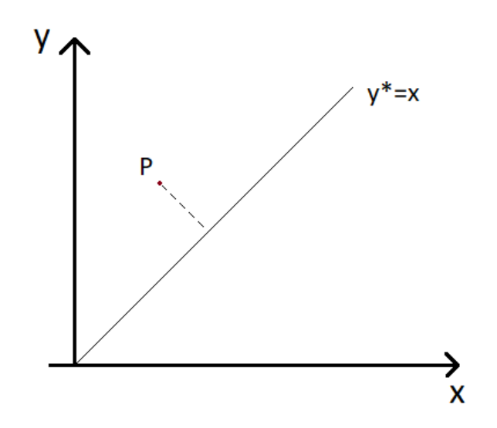
Pregunta N°5
Dibuje el perfil de concentración para un punto P, transferencia G → L con m = 1
TAREA

Slide 10
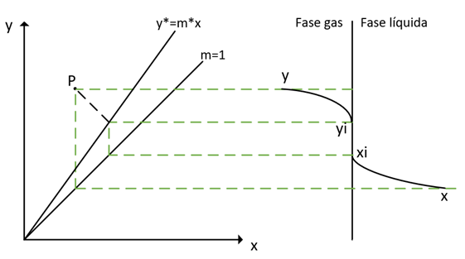
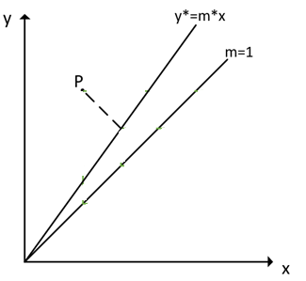


Pregunta N°6
Sea una transferencia G → L con m > 1, ¿es posible x > y?
$$y^{∗}=m⋅x$$
$$y^{∗}=m⋅x$$

Slide 11
Pregunta N°7
Indique en el perfil de la pregunta N° 2:
Fuerza impulsora Global del lado del gas
Fuerza impulsora Global del lado del líquido
Fuerza impulsora Pelicular del lado del líquido
Fuerza impulsora Pelicular del lado del gas

Slide 12




Pregunta N°7
Fuerza impulsora Global del lado del gas
Fuerza impulsora Global del lado del líquido
Fuerza impulsora Pelicular del lado del líquido
Fuerza impulsora Pelicular del lado del gas
Gas Líquido
$$N_{A}=K_{G}\left(y_{A}−y^{∗}\right)$$
$$N_{A}=K_{L}\left(x^{∗}−x_{A}\right)$$
$$N_{A}=k_{L}\left(x_{i}−x_{A}\right)$$
$$N_{A}=k_{G}\left(y_{A}−y_{i}\right)$$

Slide 13
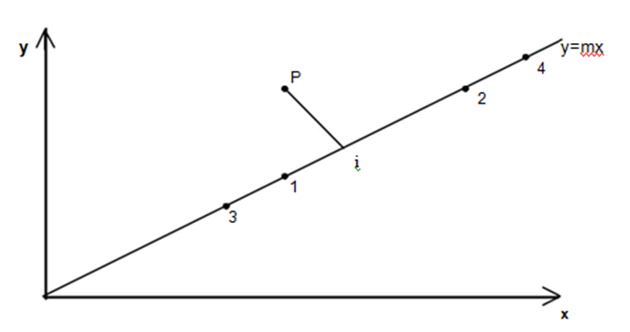
Pregunta N°8
Demuestre por el absurdo que el punto i asociado a P, se encuentra entre los puntos 1 y 2.
Sugerencia: dibuje perfiles en la interfase para los puntos 3 y 4.

Slide 14
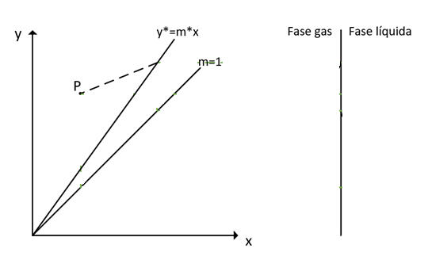
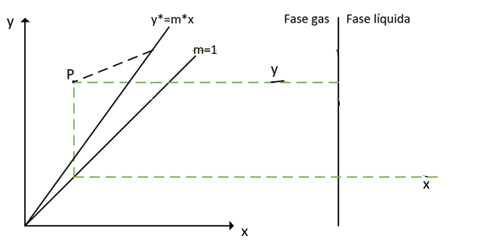
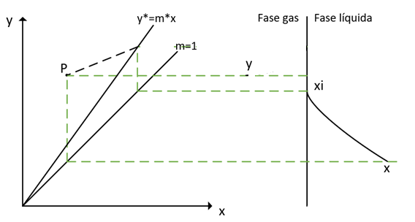
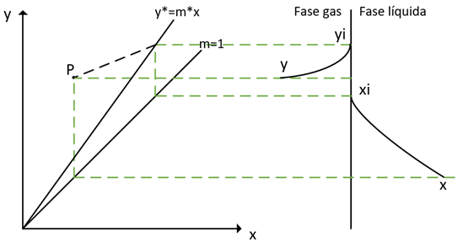


Pregunta N°8 – Perfil asociado a “punto 4”
$$N_{A}$$
$$N_{A}$$

Slide 15
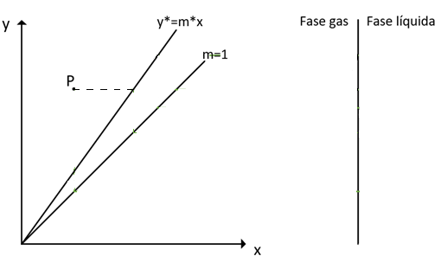
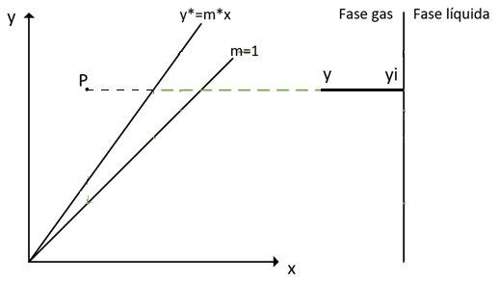
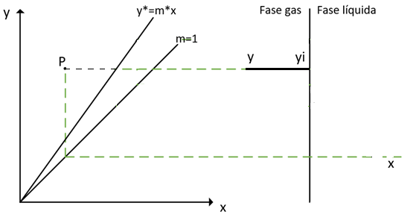
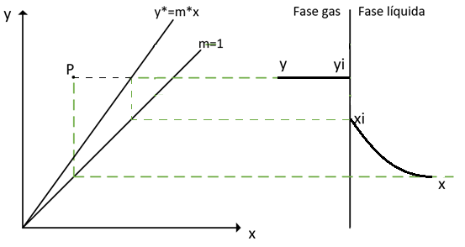


Pregunta N°8 – Perfil asociado a “punto 2”
$$N_{A}$$
$$N_{A}$$

Slide 16

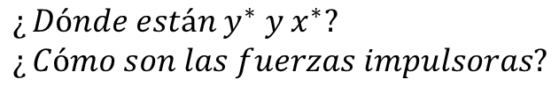





Pregunta N°8 – Perfil asociado a “punto 2”
$$N_{A}$$
$$x^{∗}$$
$$y^{∗}$$
$$N_{A}$$
$$\frac{1}{K_{L}}=\frac{1}{k_{L}}+\frac{1}{m∗k_{G}}$$
$$¿Dónde están y^{∗} y x^{∗}? \\ ¿Cómo son las fuerzas impulsoras?$$
$$\left(x^{∗}−x_{A}\right)=\left(x_{i}−x_{A}\right)+(x^{∗}−x_{i})$$

Slide 17
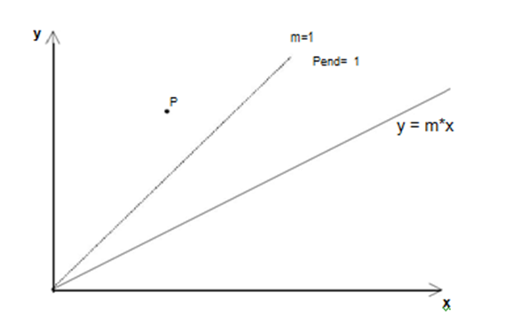
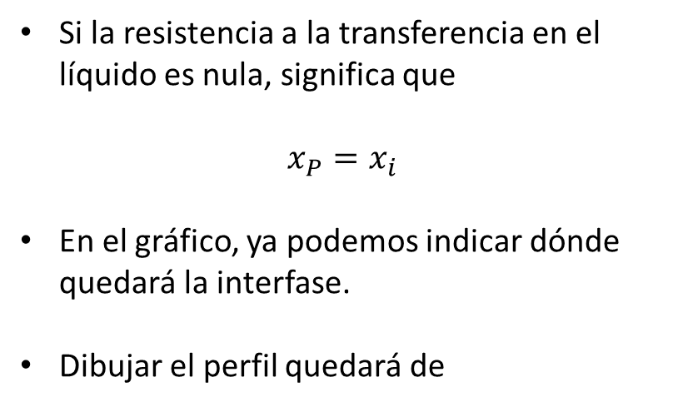

Pregunta N°9
Dibuje el perfil asociado al punto P, sabiendo que la resistencia del lado líquido es nula.
Si la resistencia a la transferencia en el líquido es nula, significa que
$$x_{P}=x_{i}$$
En el gráfico, ya podemos indicar dónde quedará la interfase.
Dibujar el perfil quedará de
TAREA
$$\left(x_{i};y_{i}\right)$$

Slide 18
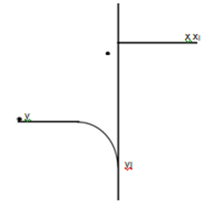
Pregunta N°10
Dibuje en un diagrama x-y la zona a la que puede pertenecer el punto cuyo perfil es:
TAREA

Slide 19
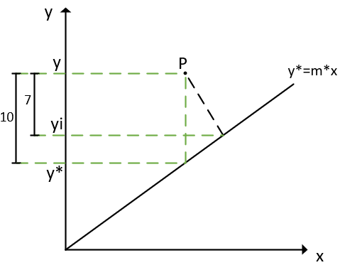


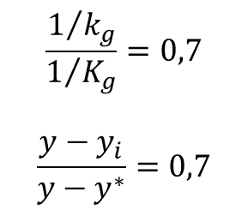

Pregunta N°11
Sea un punto P de la transferencia G → L y sea 70% la Resistencia a la transferencia del lado gas.
Hallar el punto i asociado, y el valor de la pendiente k_{x}/k_{y}.
Retomando lo hecho en el punto N°3:
$$\boxed{−\frac{k_{x}}{k_{y}}}$$
$$\frac{1}{K_{g}}=\frac{1}{k_{g}}+\frac{m}{k_{l}}$$
Esto es:
$$\left(y−y^{∗}\right)=\left(y−y_{i}\right)+(y_{i}−y^{∗})$$
En otras palabras…
$$\frac{1/{k_{g}}}{1/{K_{g}}}=0,7$$
$$\frac{y−y_{i}}{y−y^{∗}}=0,7$$

Slide 20


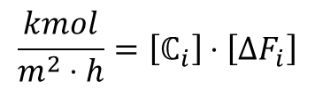
Pregunta N°12
Siendo N = Coeficiente x Fuerza Impulsora, completar:
Fuerza Impulsora | Unidad | Coeficiente
(C_{i}-C) | C [=] kmol/m³
(P_{i}-P) | P [=] atm
$$N_{A}=ℂ_{i}⋅ΔF_{i}$$
$$\left[N_{A}\right]=\left[ℂ_{i}\right]⋅\left[ΔF_{i}\right]$$
$$\frac{kmol}{m^{2}⋅h}=\left[ℂ_{i}\right]⋅\left[ΔF_{i}\right]$$

Slide 21

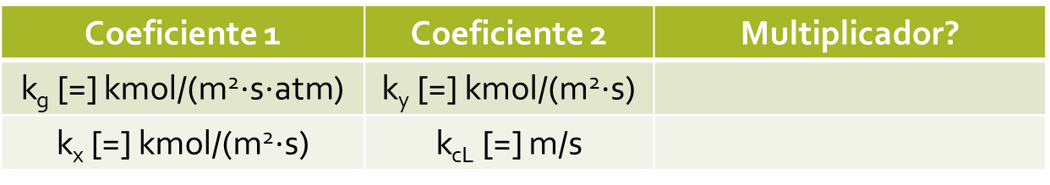
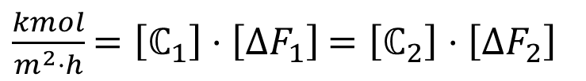

Pregunta N°13
Indique cómo pasaría de uno a otro coeficiente:
Coeficiente 1 | Coeficiente 2 | Multiplicador?
k_{g} [=] kmol/(m²$⋅$s$⋅$atm) | k_{y} [=] kmol/(m²$⋅$s)
k_{x} [=] kmol/(m²$⋅$s) | k_{cL} [=] m/s
$$N_{A}=ℂ_{1}⋅ΔF_{1}=ℂ_{2}⋅ΔF_{2}$$
$\left[N_{A}\right]=\left[ℂ_{1}\right]⋅\left[ΔF_{1}\right]$ $=\left[ℂ_{2}\right]⋅\left[ΔF_{2}\right]$
$\frac{kmol}{m^{2}⋅h}$ $=\left[ℂ_{1}\right]⋅\left[ΔF_{1}\right]$ $=\left[ℂ_{2}\right]⋅\left[ΔF_{2}\right]$

Slide 22

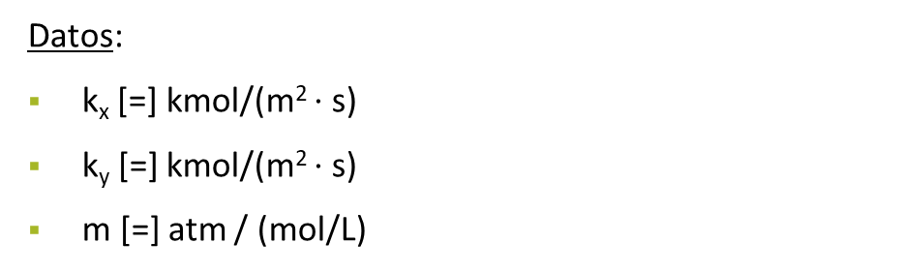
Pregunta N°14
Halle el coeficiente global de transferencia del lado del gas.
Trabajar con un diagrama Concentración Molar vs Presión parcial.
Datos:
k_{x} [=] kmol/(m² $⋅$s)
k_{y} [=] kmol/(m² $⋅$s)
m [=] atm / (mol/L)
$$\frac{1}{K_{g}}=\frac{1}{k_{g}}+\frac{m}{k_{l}}$$

Slide 23

¿PREGUNTAS?

